Slide 1
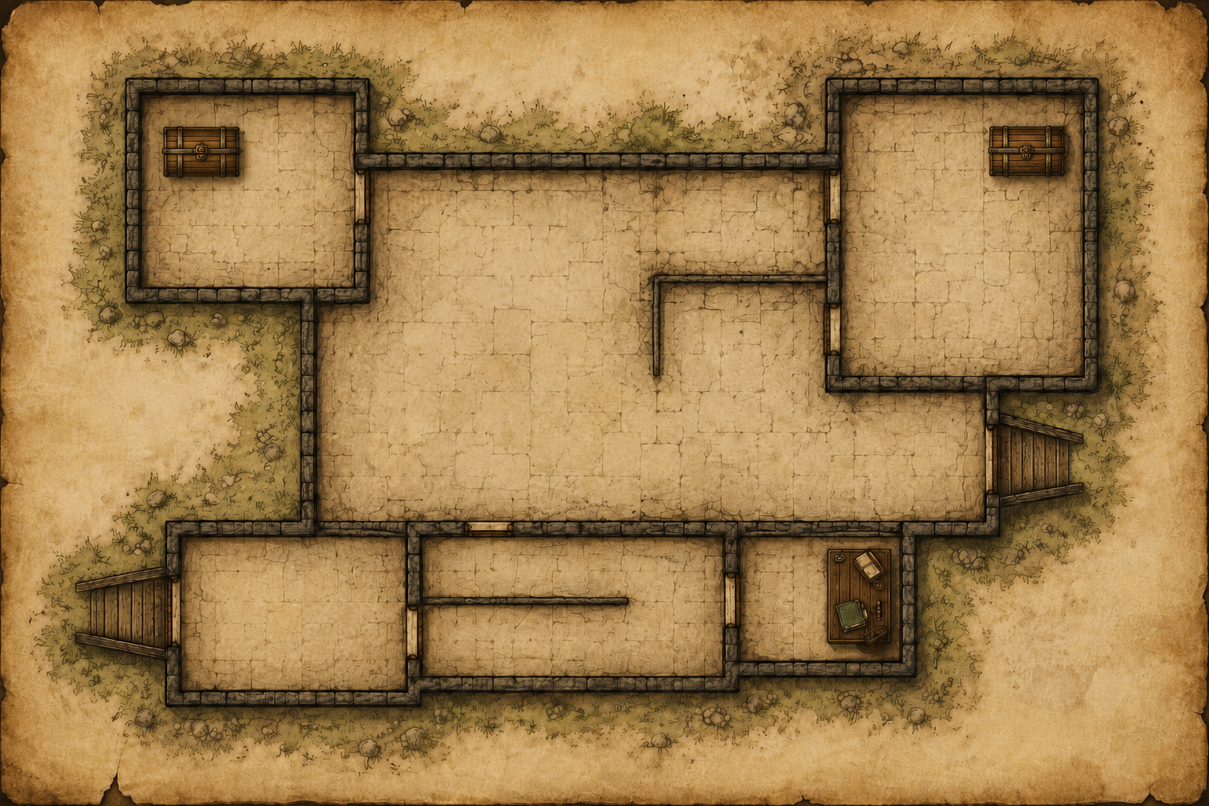
L
T2
T1
5
7
G
T2
G
G5
G4
L
G
8
T1
G
G
6
G1
G2
G3
G
G
4
C3
1
3
2
G
C1
C2
A2
S1
S2

Slide 2
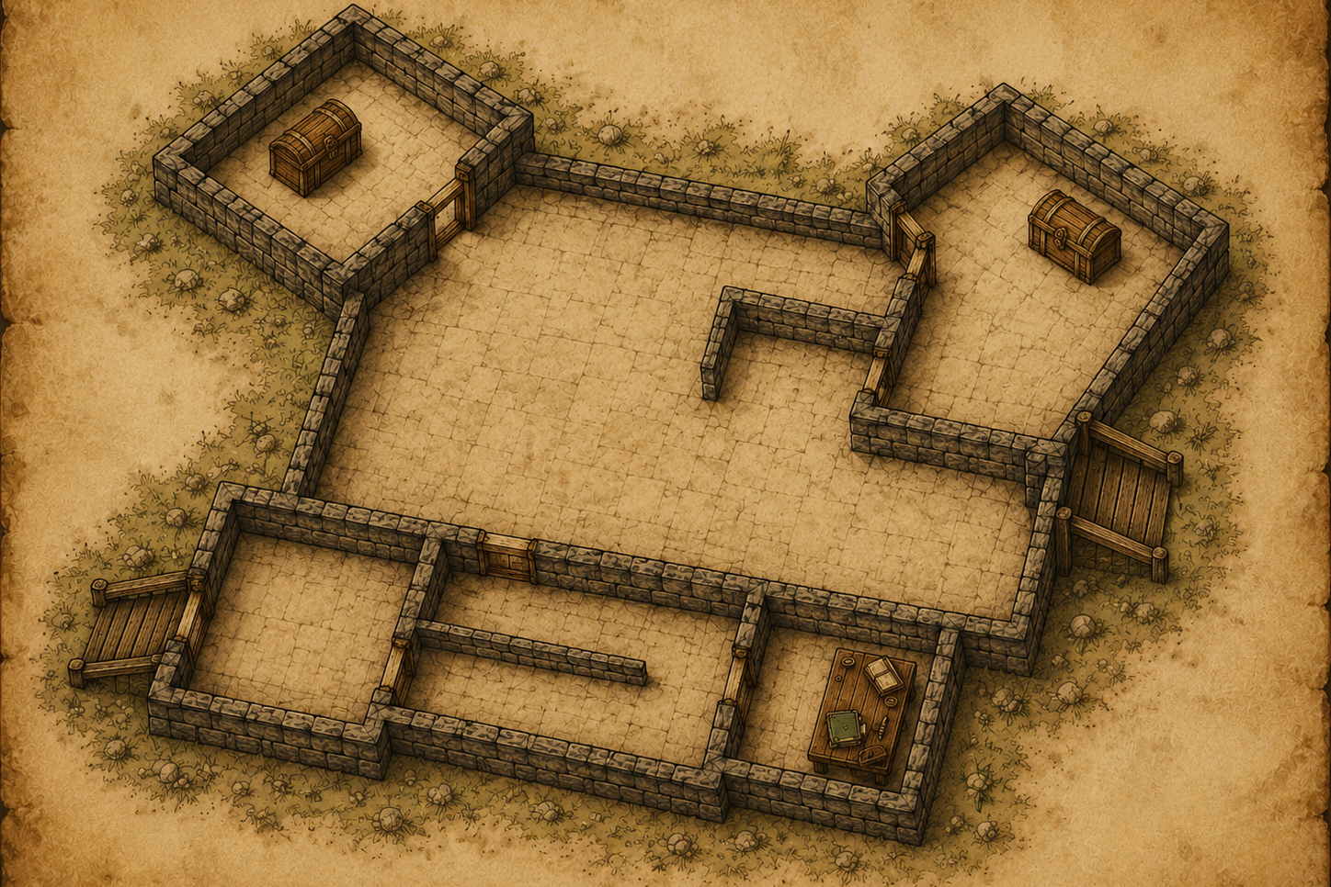

L
T2
T2
G
T1
5
G
G5
7
G4
G
L
8
G
T1
G
G1
G2
G
4
G3
6
1
C3
G
2
S1
3
S2
C1
G
C2
A2

